Slide 1
Государственное бюджетное образовательное учреждение
Гимназия №433 Курортного района Санкт-Петербурга
Функциональная грамотность младших школьников

Slide 2
Цель методической работы:
Цель – создание условий для развития профессиональных компетенций педагогов по вопросам формированию функциональной грамотности младших школьников.

Slide 3
Основная задача методической работы
Обеспечить освоение педагогами способов, образовательных технологий,
деятельностных форм, направленных на формирование функциональной грамотности
школьников.
Целевая аудитория: учителя начальных классов.

Slide 4
Решение поставленной задачи
Обучающие мероприятия по освоению технологий, обеспечивающих формирование функциональной грамотности.
Онлайн-вебинары.
Методические мероприятия: конференция, круглый стол.
Разработка программ по внеурочной деятельности.

Slide 5
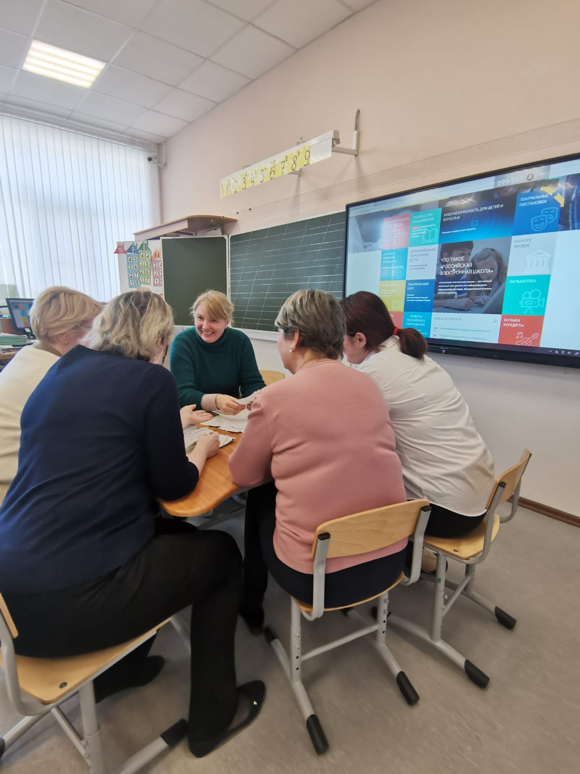
Круглый стол на тему: Проблемы развития Функциональной грамостности у младших школьников.

Slide 6
Учителя начальных классов 1 “А” и 1 “Б” класса: Ксения Владимировна Сикоза и Анна Владимировна Сарычева, поделились с коллегами опытом работы по формированию читательской грамотности на внеурочных занятиях.Учитель 4 “А” класса посетила занятия учителей.
У учителей разработаны программы внеурочной деятельности “Смысловое чтение”.
Учителя пользуются таким пособием, как рабочая тетрадь по смысловому чтению. Автор Бойкина Марина Викторовна, Бубнова Инна Анатольевна.
Цель работы с пособием - сформировать у первоклассников умение читать и понимать тексты разных жанров, извлекать и анализировать нужную информацию, прогнозировать содержание текста по имеющейся информации, формулировать тему, отвечать на вопросы к тексту, высказывать собственное мнение о прочитанном. Система заданий, предлагаемая в данном пособии (работа со словом, предложением, текстом), последовательно развивает эти умения, пробуждает интерес к чтению, способствует общему развитию ребёнка, его духовно-нравственному и эстетическому воспитанию.

Slide 7
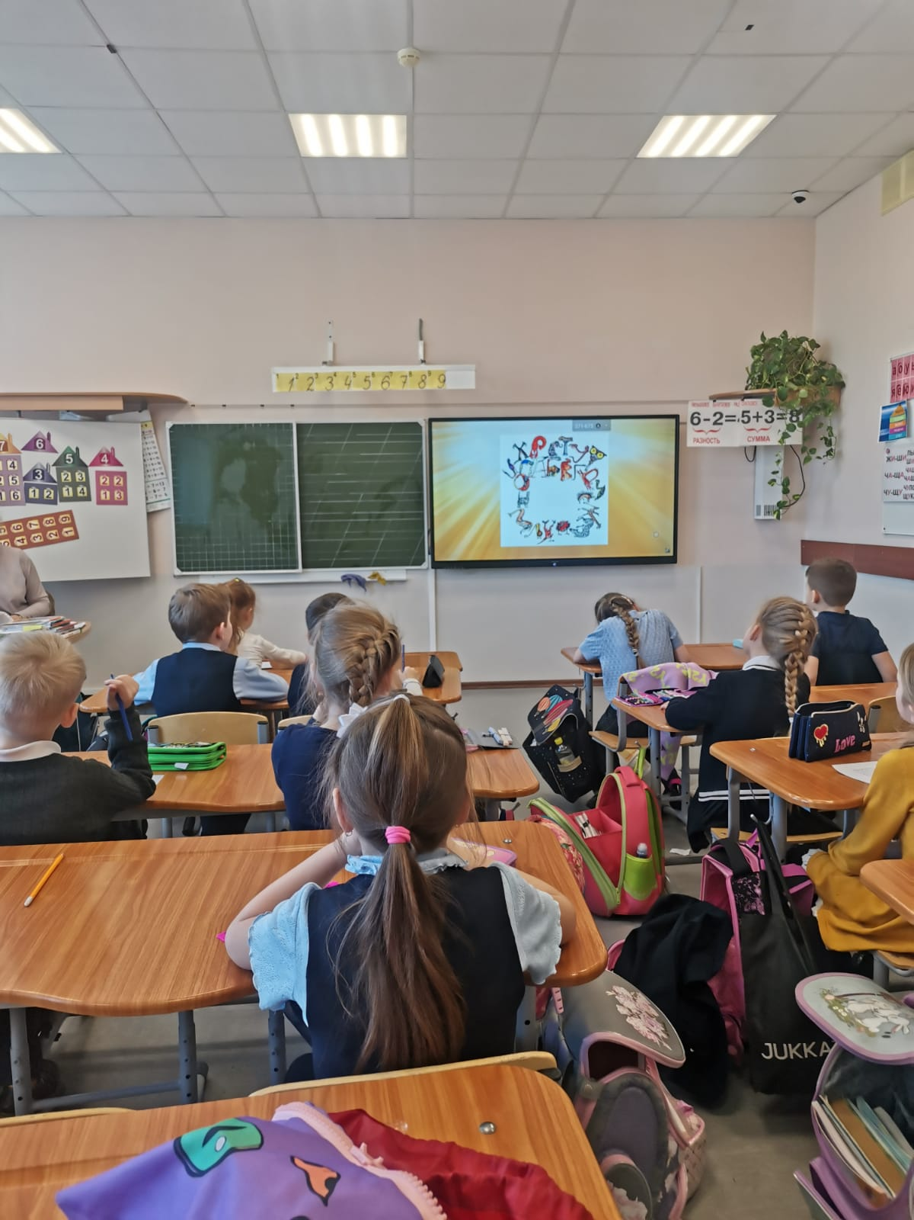
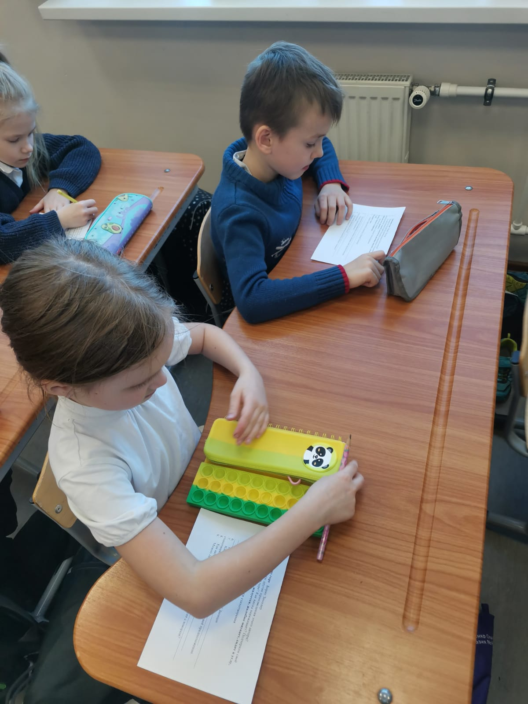
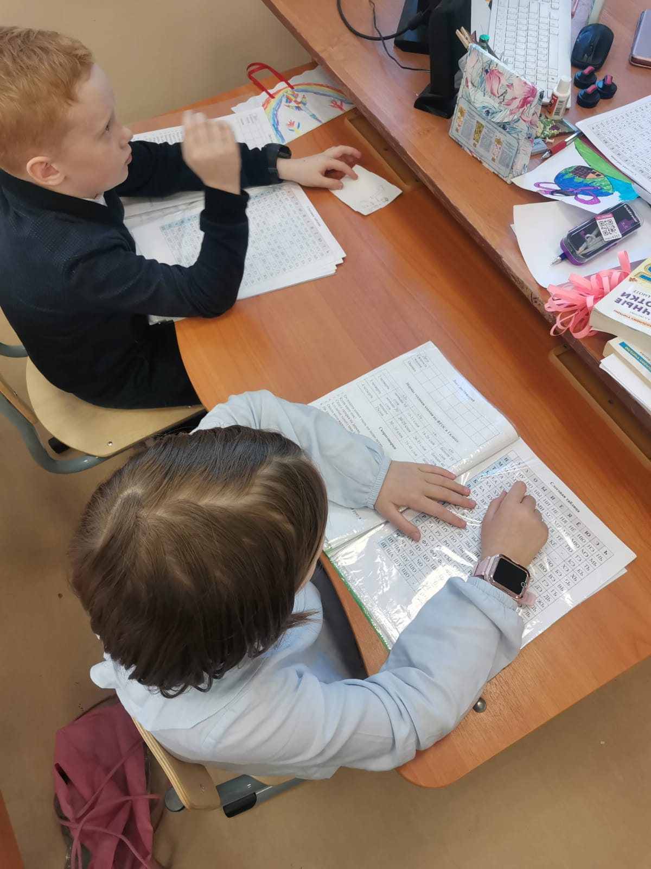

Slide 9
Учителя начальных классов 3 “А” и 3 “Б” класса: Елена Николаевна Серебриева и Анна Алексеевна Зубова , поделились с коллегами опытом работы по формированию финансовой грамотности на внеурочных занятиях.
У учителей разработаны программы внеурочной деятельности “Финансовая грамотность”.
Целями изучения курса «Финансовая грамотность» являются развитие экономического образа мышления, воспитание ответственности и нравственного поведения в области экономических отношений в семье, формирование опыта применения полученных знаний и умений для решения элементарных вопросов в области экономики семьи.
Учителя пользуются пособием Федина С.Н. “Финансовая грамотность”. Учебные материалы содержат значительный объём информации, что позволяет использо-
вать их не только в учебном процессе, но и во внеурочной деятельности — для самообразова-
ния обучающихся, реализации их индивидуальной образовательной траектории, совместной
работы с родителями и д

Slide 10
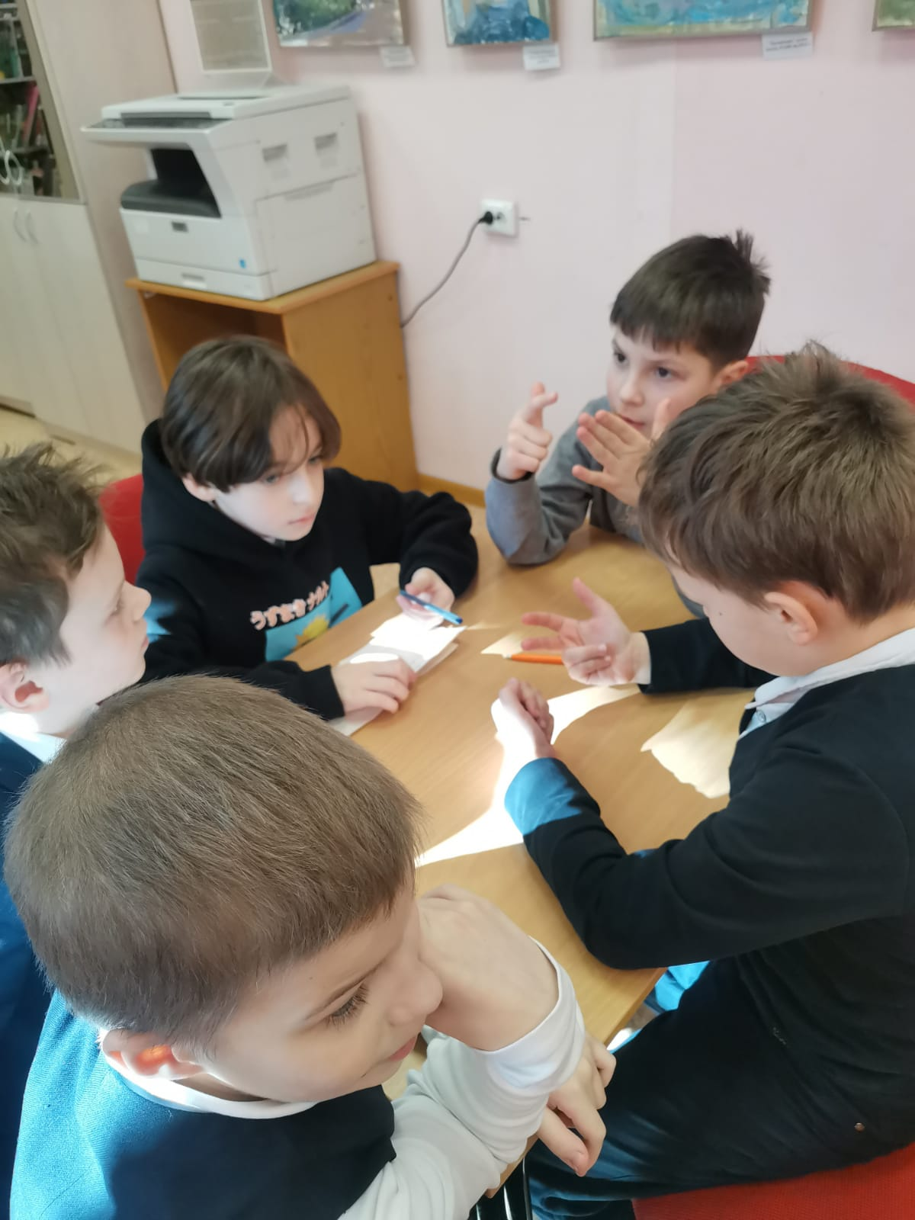
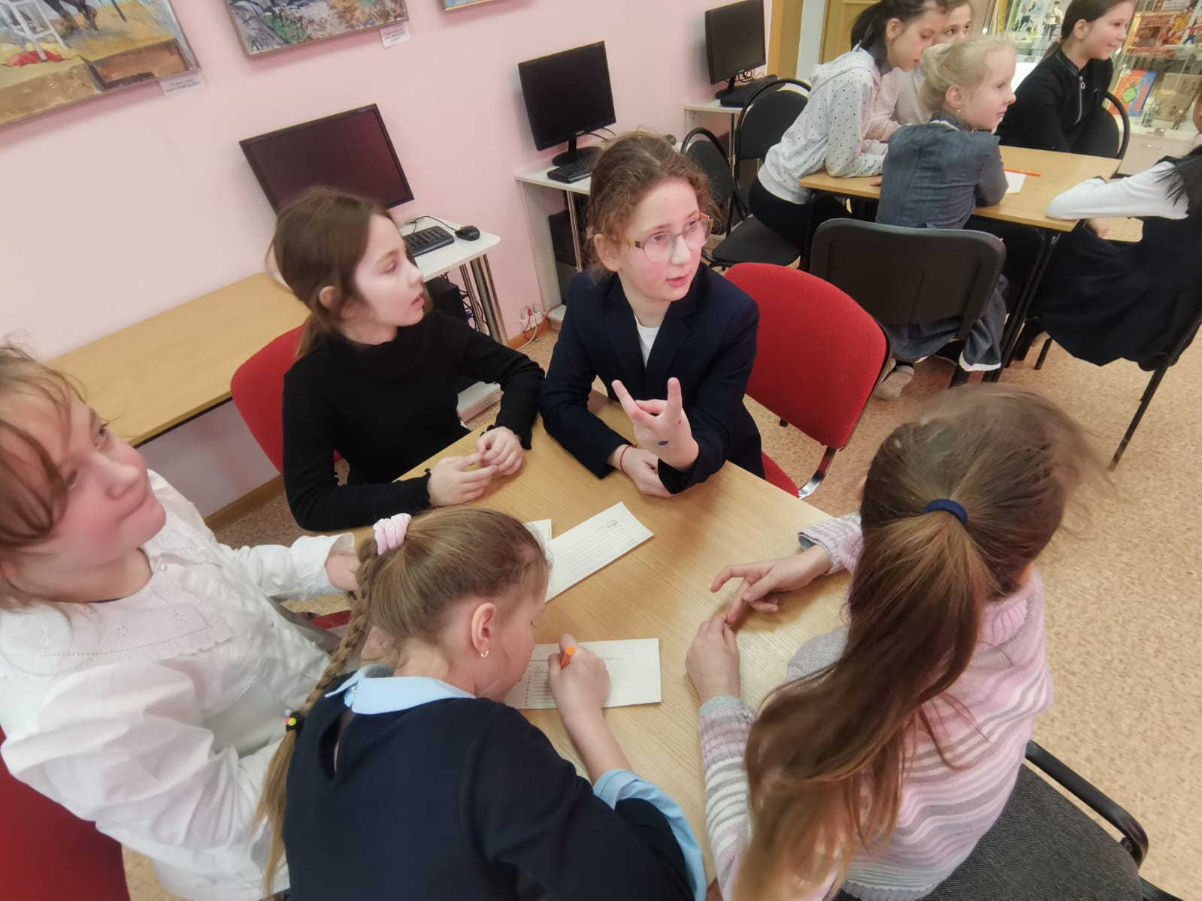

Slide 12
Результат:
1. Разработаны внеурочные программы по функциональной грамотности младших школьников.
2. Познакомили педагогов своего образовательного учреждения с теоретической
базой по функциональной грамотности, ознакомили учителей с их конкретными
задачами деятельности.
3. Обеспечили освоение педагогами технологиями, учебными пособиями направленных на формирование функциональной грамотности
школьников.

